Slide 1





HOTARUS

Slide 2
Agenda
Descripción procesos del sistema.
Tipo de prueba usada en el sistema
Capturas.
Resultados.
Conclusiones.
Futuros Avances
Todo el proceso semanal se registra en GitHub bajo invitación.

Slide 3



1.
Procesos del sistema

Slide 4



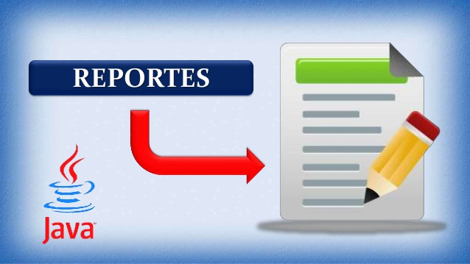
Procesos
Conexión a base de datos en la nube:
Funciones CRUD en cada funcionalidad
Interconexión de pantallas en interfaz
Interrelación de funcionalidades dependientes:
Generación de reportes en consulta:

Slide 5
2.
Pruebas de integración

Slide 6
Pruebas de integración
Nos resulta útil integrar varias funcionalidades que en algunos casos dependen de otras , de esta manera se puede evidenciar un proceso incremental si estas están bien integradas entre si.
Clases a Implementar | Forma de Implementación | Resultados que se esperan
F1 Gestionar Empleado | Se registran los empleados actuales. | Los empleados se guardan correctamente dentro de la base de datos.
F2 Gestionar Proveedor | Se registran los proveedores actuales. | Los proveedores se guardan correctamente dentro de la base de datos.
F3 Gestionar Suministro | Se registran los suministros actuales. | Los suministros se guardan correctamente dentro de la base de datos.
F4 Gestionar Ensamblador | Se registran los ensambladores actuales. | Los ensambladores se guardan correctamente dentro de la base de datos.
F5 Gestionar Diseño | Se registran los diseños actuales. | Los diseños se guardan correctamente dentro de la base de datos.
F6 Gestionar Verificador | Se registran los verificadores actuales. | Los verificadores se guardan correctamente dentro de la base de datos.
F7 Gestionar Pedido | Se registran los pedidos actuales. | Los pedidos se guardan correctamente dentro de la base de datos.

Slide 7
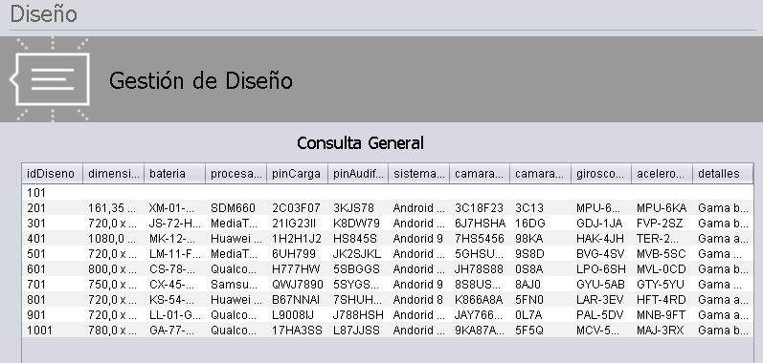
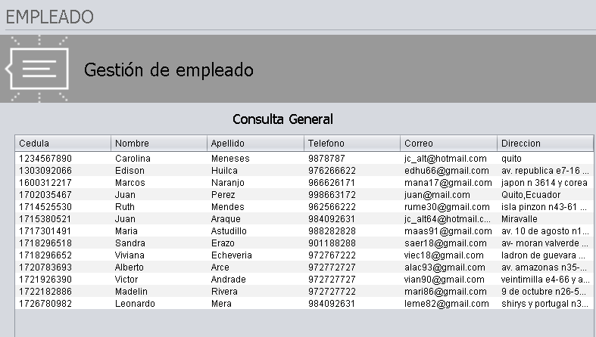
Capturas
Hemos capturado el proceso completo de una clase principal y otra secundaria , para demostrar que la secundaria integra los datos que tienen las principales
PARA CLASES PRINCIPALES DISENO Y EMPLEADO

Slide 8
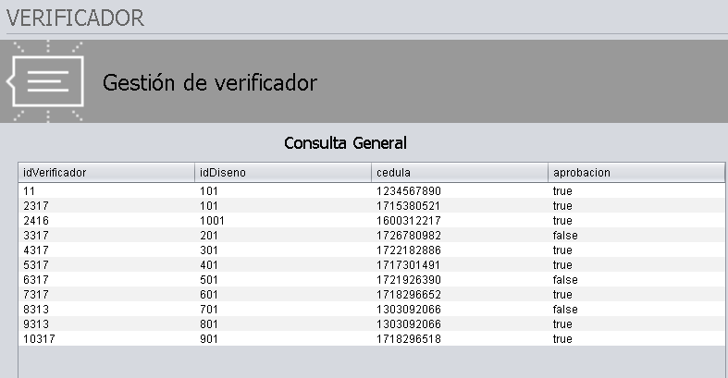
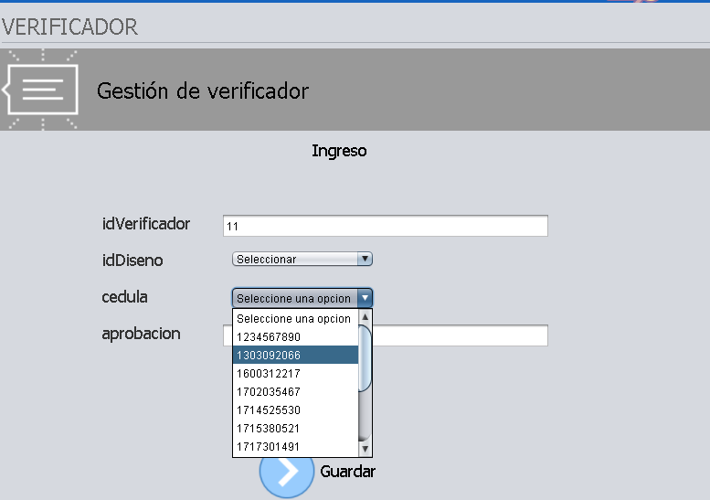
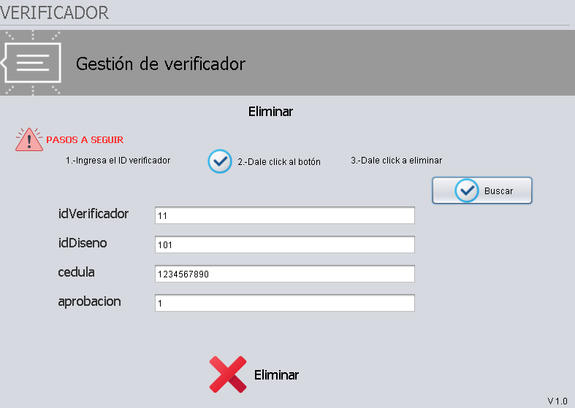
Capturas
PARA VERIFICADOR (CLASE SECUNDARIA)

Slide 9
Resultados
Clases a Implementar | Forma de Implementación | Resultados que se esperan | Resultado | Observación
F1 Gestionar Empleado | Se gestiona de manera correcta la funcionalidad. | Los empleados se guardan correctamente dentro de la base de datos. | En proceso
F1.1 Ingreso | Probar la opción “Ingresar” | Se ingresa exitosamente en la base de datos. | Aprobado
F1.2 Consulta general. | Probar la opción “Consulta general” | Se visualiza de manera correcta la tabla. | Aprobado
F1.3 Consulta parámetros. | Probar la opción “Consulta Parámetros” | Se visualiza de manera correcta la tabla. | Aprobado
F1.4 Modificar | Probar la opción “Modificar” | Se modifica de manera correcta dentro de la base de datos. | Aprobado
F1.5 Eliminar | Probar la opción “Eliminar” | Se elimina de manera correcta dentro de la base de datos. | Aprobado
F1.6 Reportes | Probar la opción “Generar Reporte” dentro de la consulta. | Se despliega un archivo pdf mostrando lo consultado. | Negado | Versión de librería incompatible.

Slide 10
Avances futuros
Control de errores que se presenten.
Solución de plugin para reportes.
Ajuste de pantalla de la aplicación (pantalla completa).
Documentación para puesta en marcha.
Actualización del cronograma.

Slide 11

Gracias!
Alguna duda?

